Slide 1
3.1.4 Μάσκα δικτύου
https://www.youtube.com/watch?v=Eiw_CjME2N8

Slide 2
Μάσκα δικτύου
Η μάσκα δικτύου είναι ένας δυαδικός αριθμός 32 bits, ο οποίος συνοδεύει μια διεύθυνση IP και διευκρινίζει ποιά ψηφία της διεύθυνσης ανήκουν στο αναγνωριστικό του δικτύου (Net ID) και ποιά στο αναγνωριστικό του υπολογιστή (Host ID) μέσα στο συγκεκριμένο δίκτυο.

Slide 3
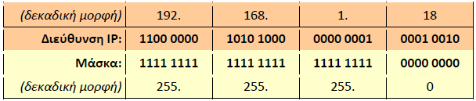
Μάσκα δικτύου
Η μάσκα έχει:
άσους (1) στις θέσεις που τα αντίστοιχα ψηφία της διεύθυνσης ανήκουν στο αναγνωριστικό του δικτύου και
μηδενικά (0) στις θέσεις που τα αντίστοιχα ψηφία της διεύθυνσης ανήκουν στο αναγνωριστικό του υπολογιστή.
Οι άσοι (1) βρίσκονται στο αριστερό μέρος,
τα μηδενικά (0) στο δεξιό και
δεν μπορεί να μπλέκονται μεταξύ τους άσοι και μηδενικά.

Slide 4
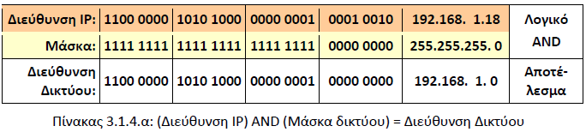
Μάσκα δικτύου
Η πράξη του Λογικού ΚΑΙ (AND), ψηφίο προς ψηφίο, μεταξύ της διεύθυνσης IP και της μάσκας δικτύου δίνει τη διεύθυνση του δικτύου στο οποίο ανήκει ο υπολογιστής με τη συγκεκριμένη διεύθυνση IP.

Slide 5
Τι είναι το λογικό KAI (AND) (εκτός ύλης)
Είναι η λογική πράξη η οποία δίνει την τιμή ΑΛΗΘΗΣ (ή 1) μόνο όταν και οι δύο τιμές έχουν τιμή ΑΛΗΘΗΣ (1).
Διαφορετικά, δίνει τιμή ΨΕΥΔΗΣ ή 0. Προσέξτε ότι οι λογικές πράξεις δεν είναι ίδιες με τις αντίστοιχες αριθμητικές!
Ωστόσο μπορούμε να βρούμε το αποτέλεσμα του λογικού ΚΑΙ απλά πολλαπλασιάζοντας μεταξύ τους τα δυαδικά ψηφία
x | y | x AND y
0 | 0 | 0
1 | 1 | 1
0 | 1 | 0
1 | 0 | 0

Slide 6
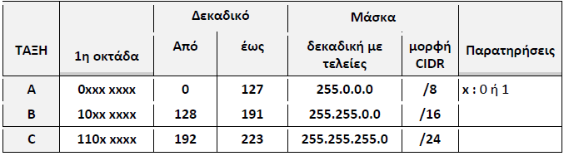
Προκαθορισμένες μάσκες δικτύων τάξης A, B, C
Οι προκαθορισμένες μάσκες για τις τρεις τάξεις (κλάσεις) είναι αυτές που συνοψίζονται στον παρακάτω πίνακα:

Slide 7
Προκαθορισμένες μάσκες δικτύων τάξης A, B, C
Εναλλακτικός τρόπος γραφής μιας μάσκας είναι η μορφή CIDR.
Μετά τη διεύθυνση IP ακολουθεί πλάγια κάθετος και ένας αριθμός ο οποίος δηλώνει τους άσους της μάσκας ή αλλιώς τα ψηφία της διεύθυνσης που προσδιορίζουν το αναγνωριστικό δικτύου π.χ. 192.168.1.12 / 24

